Slide 1
МБОУ «Новолядинская СОШ»
1 2 3
4 5
6
Все профессии важны,
с математикой дружны!
7 8 9
10 11
12
Авторы: обучающиеся 5Б класса
Синько Алина , Баранова Яна

Slide 2
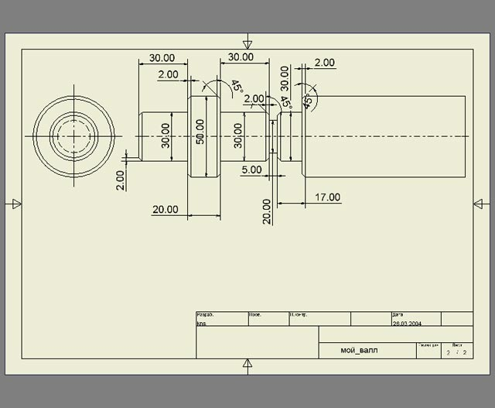
«Ах, уж эта математика!»
Цель работы:
Исследование необходимости знания предмета математики в любой профессии

Slide 3
Гипотеза
Гипотезой исследования стало предположение, что знания математики необходимы людям любой профессии

Slide 4
Задачи:
- провести опрос среди одноклассников на темы: «Какие профессии тебе нравятся?», «Зачем нужно изучать математику?»;
- проанализировать полученные ответы и выявить профессии, которые нравятся моим одноклассникам;
- пообщаться с людьми тех профессий, которые нравятся моим одноклассникам;
- изучить литературу и найти информацию, подтверждающую или опровергающую нашу гипотезу;
- по результатам исследования сформулировать выводы о подтверждении или опровержении гипотезы;
- выступить с презентацией нашей исследовательской работы на общешкольной конференции

Slide 5
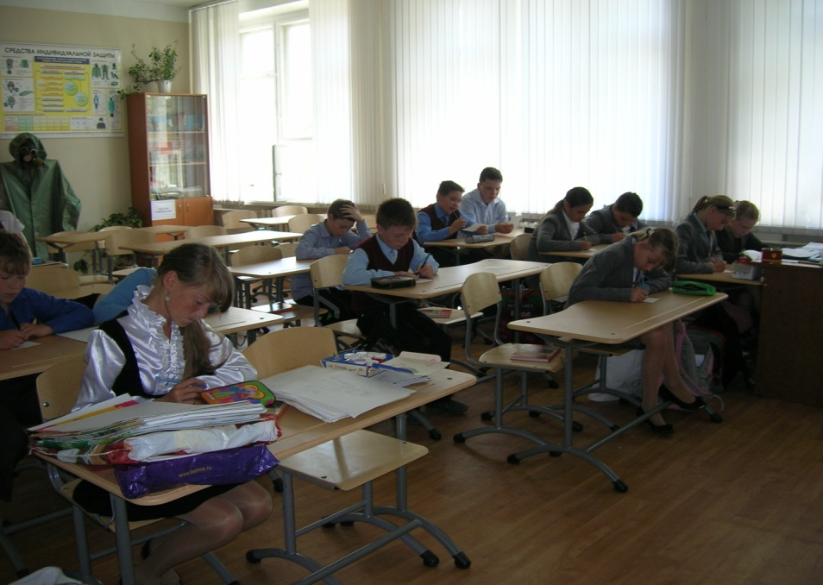
При написании работы были использованы следующие методы научного исследования:
- опрос среди одноклассников;
- беседа с людьми тех профессий, которые нравятся моим одноклассникам;
- поисковый с использованием научной и учебной литературы;
- статистический при обработке и составлении диаграмм.

Slide 6
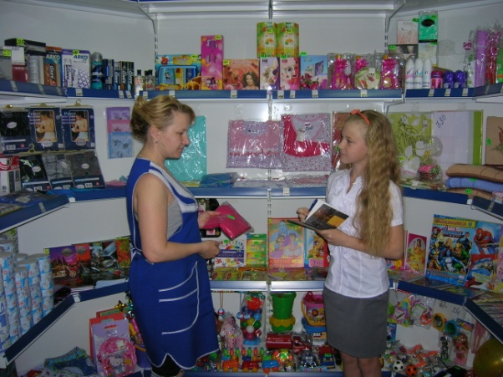
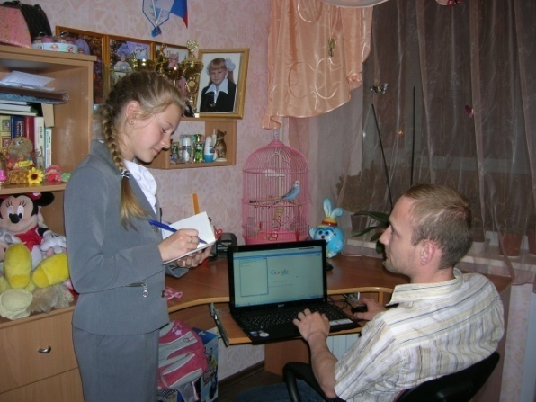
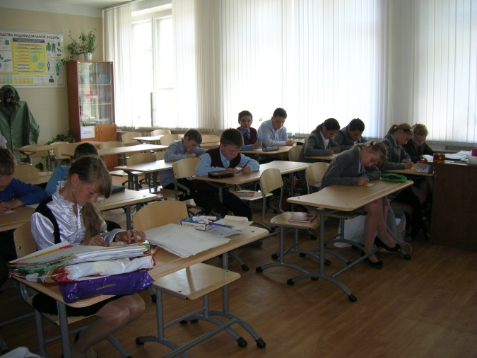
Эксперимент
Длина эксперимента 3 месяца (март-май)
Проводился опрос одноклассников (май)
Проводился опрос людей, представляющих различные профессии (март, апрель)
Составлены диаграммы по результатам опроса(май)

Slide 7
«Если вы хотите участвовать в большой жизни, то наполните свою голову математикой, пока есть к тому возможность. Она окажет вам потом огромную помощь во всей вашей работе».
М.И.Калинин

Slide 8
Опрос одноклассников
1) Какие профессии вам нравятся?_________________
2) Нужна ли математика?
а)нужна; б)не знаю
3) Если нужна, то зачем?
а)знаю__________________________________
_______________________________________
________________________________________
б) не знаю

Slide 9
Опрос одноклассников
Какие профессии вам нравятся?
В каких из них необходима математика?
юрист, адвокат, следователь;
инженер;
предприниматель, бизнесмен;
программист;
футболист;
переводчик;
массажист;
врач;
ветеринар

Slide 10
Результаты опроса

Slide 11
Результаты опроса

Slide 12
Результаты опроса

Slide 13
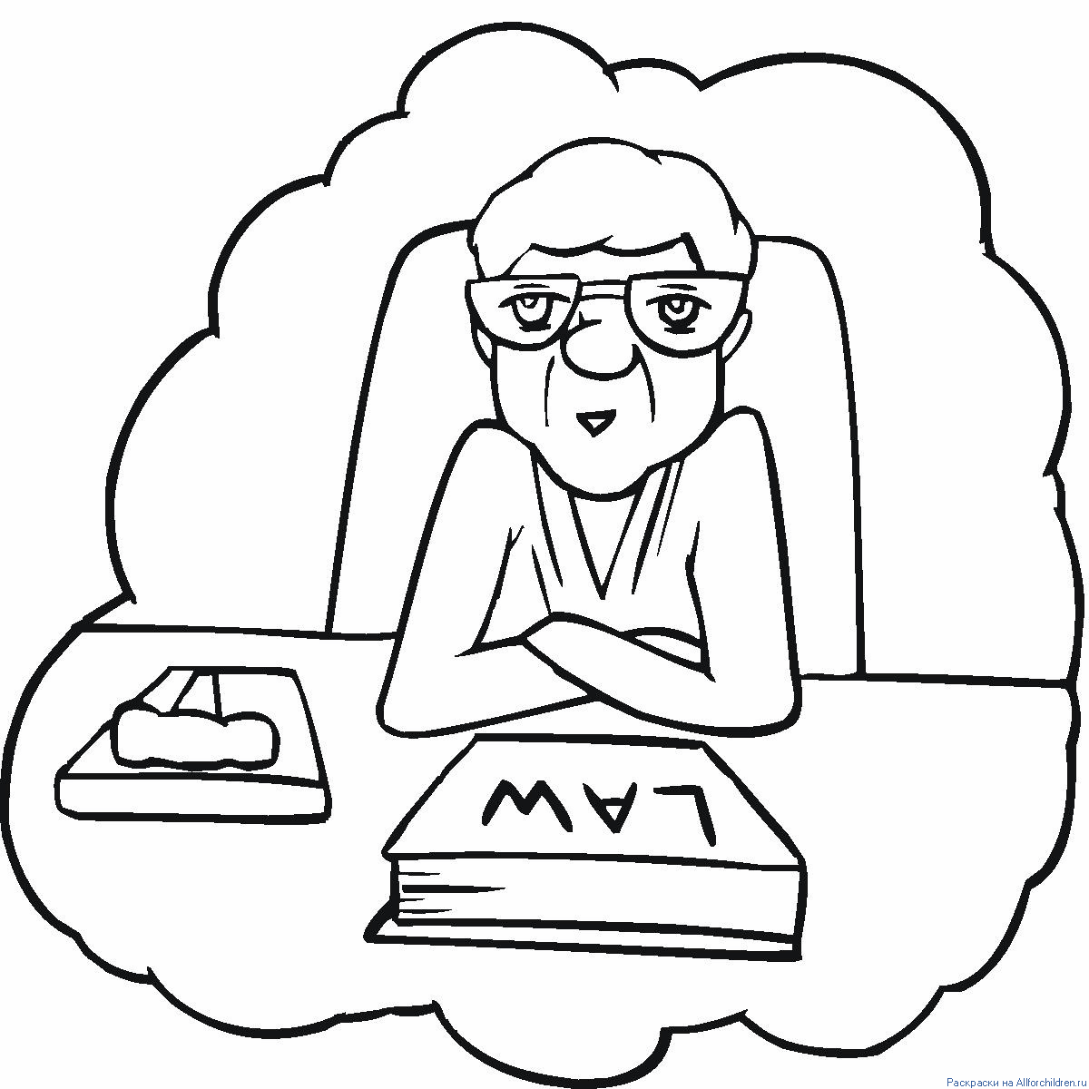
Следователь, юрист, адвокат
Одним из доминирующих видов деятельности является поиск улик, выяснение причин и условий совершения преступления. Для этого необходимо уметь быстро анализировать и перерабатывать информацию. В этом помогают такие разделы математики, как логика и комбинаторика.
Инженер
Инженер является квалифицированным специалистом с высшим техническим образованием. Они владеют аналитическим и абстрактным мышлением. Кроме того, инженеры знают, как воплотить свои проекты и разработки в реальность. Ему нужна математика, потому, что надо делать расчёты.
Профессия инженер неразрывно связана с математикой.

Slide 14
Предприниматель (бизнесмен) — лицо, занимающееся собственным бизнесом, имеющее своё дело в целях получения прибыли или иной выгоды. Бизнес без математики невозможен! Все отчеты в налоговую службу, бухгалтерские отчеты – сплошная математика! Сложить, разделить, умножить, высчитать процент – это каждодневная работа любого бизнесмена. Как он без математики высчитает, сколько нужно товара, как его лучше перевести, как продать повыгоднее.

Slide 15
Программист – это специалист, занимающийся разработкой программного обеспечения (ПО) для персональных, встраиваемых, промышленных и других разновидностей компьютеров, то есть программированием. Математика развивает логику, а без неё программист не получится. Вычислительные машины управляют поездами, метро, искусственными спутниками Земли, заводами и даже переводят книги с одного языка на другой. Каждая такая машина работает по законам математики, но создана она именно людьми, владеющими высокими математическими знаниями.

Slide 16
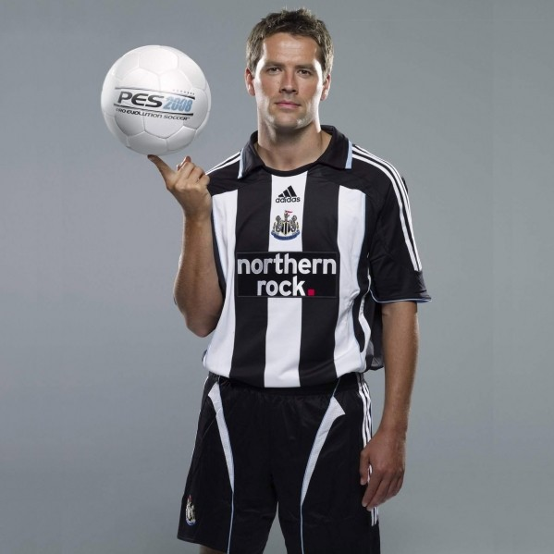
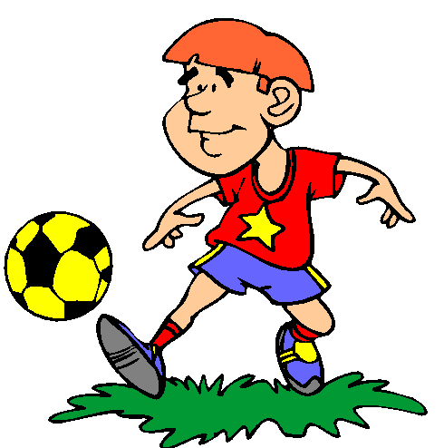
Футболист – это спортсмен, играющий в футбол. При подготовке команд и их тренеров к серьезной схватке с соперниками все математические методы работают как никогда. Например, определение оптимального состава на игру в футбольном матче, оптимальной расстановки игроков на футбольной поле, в том числе – учет командного взаимодействия и много другое – невозможно без применения математики.

Slide 17
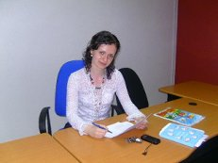
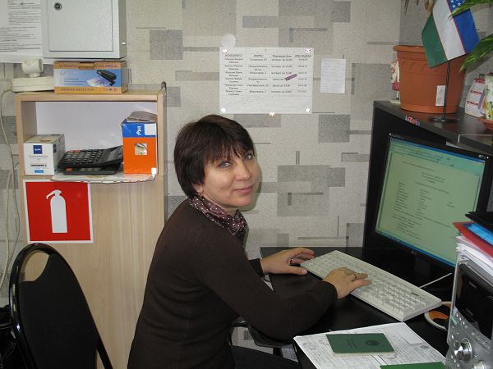
Переводчик - это человек, который переписывает или пересказывает текст, существующий на одном языке, на другой. Казалось бы, что особенного в профессии переводчика – выучил иностранный язык, вот ты и специалист. Ведь если Вам предстоит работать, например, на конференции экономистов, математиков или медиков, а у Вас нет специального образования, то нужно перелопатить горы литературы, чтобы сначала на своем родном языке понять, о чем идет речь. То, что математика является основой всех наук, подтверждает и тот факт, что в мире есть тысячи народов, у всех у них разные языки, литература, обычаи, культура, история, а законы математики на
всех одни.

Slide 18
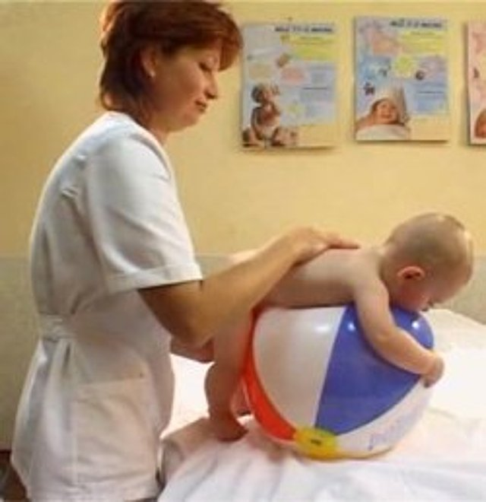
Массажист – называется специалист, владеющий искусством профессионально массажа. Приблизительно около 450 мышц, прикрепленных симметрично к костям, сокращаясь, способствуют движению нашего тела. «Массаж - не гадание на кофейной гуще. Массаж - это точная наука, это математика тела». Например: точечный массаж, нужно знать конкретно, сколько и где расположены те или иные точки, сколько по времени на них можно воздействовать. Рассчитать курс массажа.

Slide 19
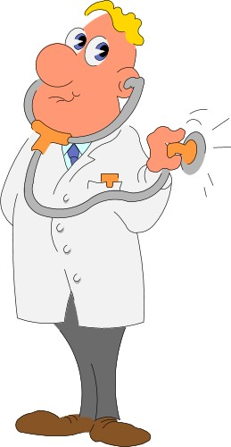
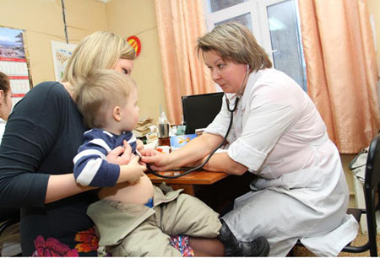
Врач — лицо, посвящающее свои знания и умения предупреждению и лечению заболеваний, сохранению и укреплению здоровья человека. Врачу конечно нужна математика, как он без нее будет просчитывать, сколько нужно лекарства, когда лучше сделать операцию, и т.д. Математика и медицина часто требуют одних и тех же приемов: прежде всего - это наблюдения, анализ, диагностика, неоднократная проверка полученных результатов. Внимание, терпение и настойчивость, - вот качества, необходимые
врачу и математику.

Slide 20
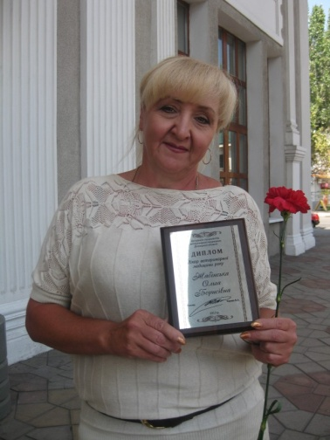
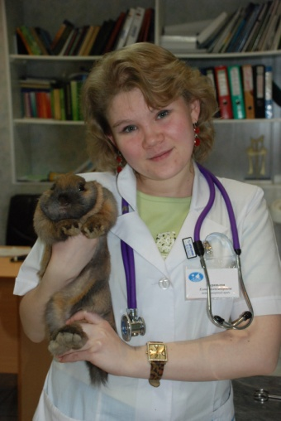
Ветеринарный врач – лицо с высшим ветеринарным образованием. Моя бабушка – ветеринарный врач. В учебном плане ветеринарного института вообще отсутствует предмет «математика». Это неправильно. Конечно в ее работе главное знание анатомии, знание техники операций, чутьё, талант и опыт. Но даже ей приходится заниматься математикой, чтобы рассчитать дозу того или иного лекарства для животного, сделать анализ вещества, в определенной пропорции отвесить реактивы.
Девиз ветеринарии: «Медицина лечит человека, а ветеринария человечество!»

Slide 21
В процессе выполнения исследовательской работы в соответствии с ее целью и задачами получены следующие выводы и результаты. Существует ряд профессий, которым математика нужна в «чистом» виде. Это инженер, предприниматель, бизнесмен, программист и т.д. Им необходимо умение вычислять, пользоваться различными формулами. А есть ряд профессий, которым, на первый взгляд, математика совсем не нужна. Например, массажист, футболист, следователь, юрист, ад-вокат, ветеринар т.д. Но в ходе исследования мы убедились, что математику просто обязательно надо изучать людям любой профессии.
«Математику уже затем учить надо, что она ум в порядок приводит».
М.В. Ломоносов

Slide 22
Список литературы
1) Я познаю мир: Детская энциклопедия: Математика / Авт. - сост. А.П. Савин и др. - М.: АСТ, 2007. - 480с.
2) http://www.ozhegov.org/ онлайн - версии толкового словаря С.Ожегова
3) http://elementy.ru
4) http://zrenielib.ru/docs/index-448.html
5) http://www.moeobrazovanie.ru/

Slide 23
1 2 3
4 5
6
Спасибо
за
7 8 9
10 11
12
внимание!

